Slide 1
Project-Documentation
선명준
Notes:
http://minheeblog.tistory.com/category/PPT

Slide 2
CONTENTS
01 02
HappyHouse
PDA Mobile App
Notes:
http://minheeblog.tistory.com/category/PPT

Slide 3
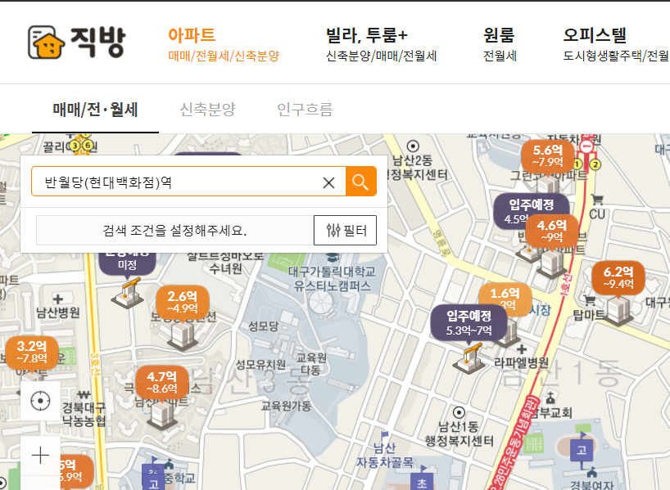
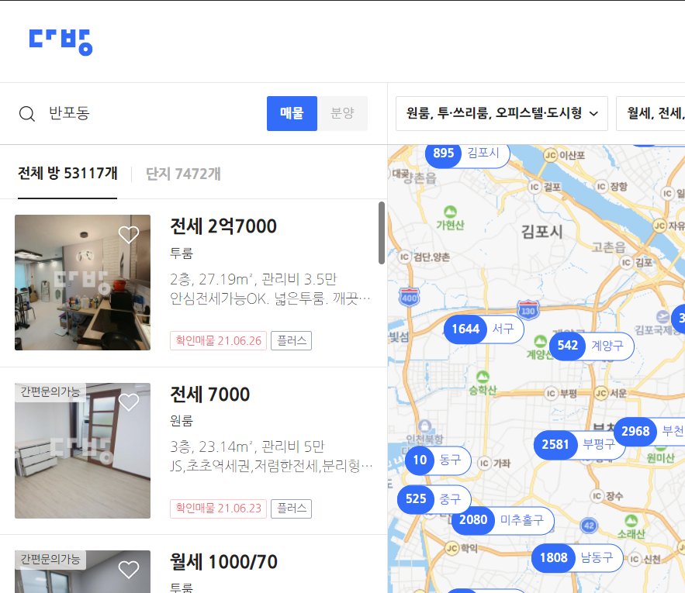
01. 개요
HappyHouse
01
01. 개요
기존 플랫폼의 아쉬운 점
매물 주변 편의시설 유무 알 수 없음.
지역별 평균 매물 가격,
최저/최고가 알 수 없음.
아쉬운 점을 보안한 플랫폼 서비스 필요
출처 : https://zigbang.com
https://www.dabangapp.com
Notes:
http://minheeblog.tistory.com/category/PPT
지도에 매물 정보 및 주위 편의 시설 함께 알 수 있는 서비스 필요
지역별 평균 매물 가격, 최저 / 최고가 알 수 있는 서비스 필요

Slide 4






02..프로젝트 흐름
HappyHouse
01
02. 프로젝트 흐름
Client(Vue)
Server(Spring boot)
Database(MySQL)
매물 조회
지역별 가격 통계 조회
(REST API, axios)
매물 정보 조회
회원 데이터 관리
조회(Query)
결과 반환
지역별 통계
정보 조회
결과 반환
매물 데이터 관리
Kakao API Server
편의 시설 조회
검색 지역 주변 키워드로 조회
결과 반환
Notes:
http://minheeblog.tistory.com/category/PPT

Slide 5
03.핵심 기여 항목
HappyHouse
01
03. 핵심 기여 항목
Frontend(전체)
사용 기술 | 페이지
Vue를 활용한 플랫폼 구축 | 회원 관리
Vuex를 활용한 컴포넌트 데이터 관리 | 키워드 검색 편의시설 검색 실거래가 검색
Kakao Map API 사용 | 매물 데이터 차트
Notes:
http://minheeblog.tistory.com/category/PPT

Slide 6




04 .사용 기술
HappyHouse
01
04. 사용 기술
Front
Vue, Vue-BootStrap
Back
Spring Boot
MyBatis
REST API
DB
MySQL
Notes:
http://minheeblog.tistory.com/category/PPT
지역별 매물 확인 가능
편의시설 검색 가능
키워드 기반 검색

Slide 7
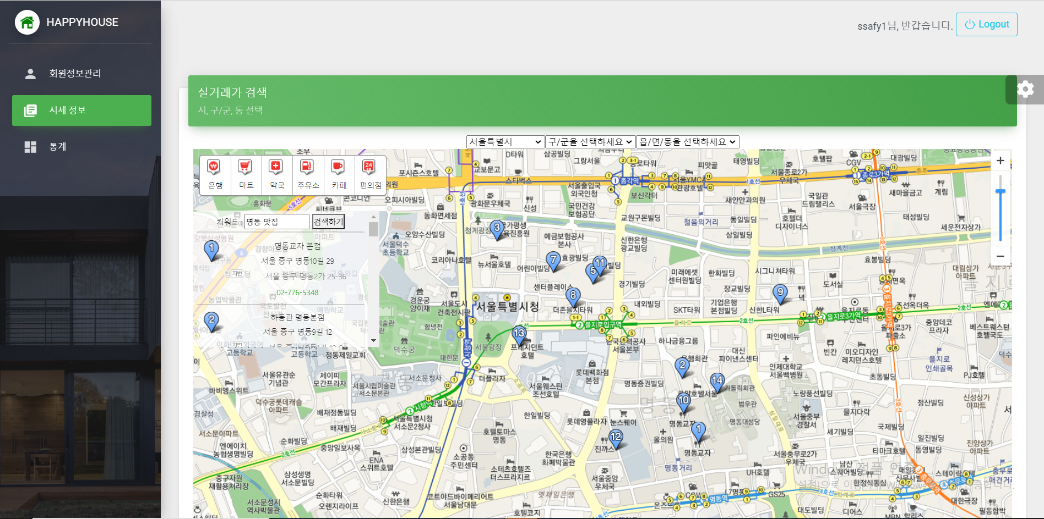
05.개발 내용
HappyHouse
01
05.개발 내용
키워드 기반 검색
지도에 표시
키워드 검색
- 키워드 기반으로 검색 된 매물 정보를 지도에 표시
Notes:
http://minheeblog.tistory.com/category/PPT
지역별 매물 확인 가능
편의시설 검색 가능
키워드 기반 검색

Slide 8

05.개발 내용
HappyHouse
01
05.개발 내용
편의시설 검색
편의시설 클릭
지도에 표시
- 편의시설 검색 된 매물 정보를 지도에 표시
Notes:
http://minheeblog.tistory.com/category/PPT
지역별 매물 확인 가능
편의시설 검색 가능
키워드 기반 검색

Slide 9
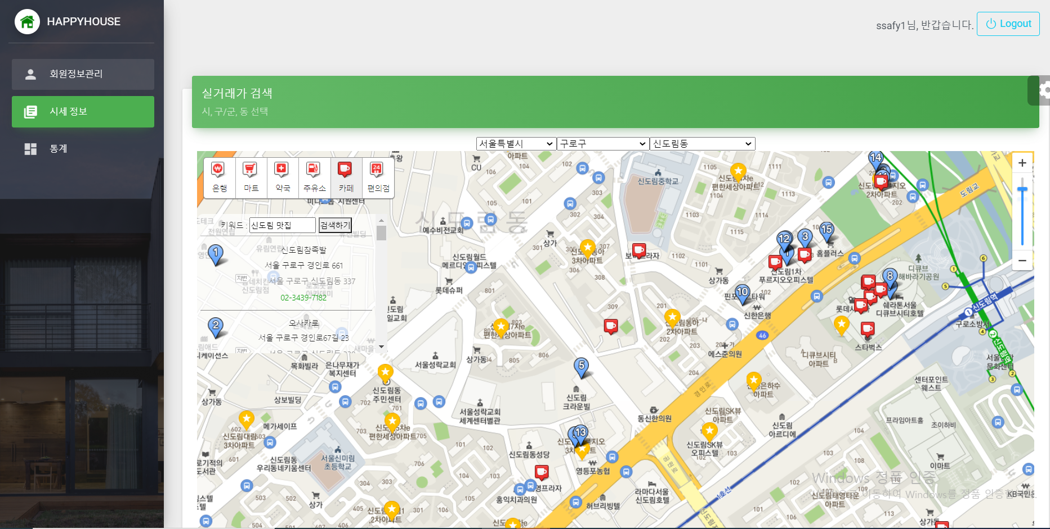
05.개발 내용
HappyHouse
01
05.개발 내용
지역별 검색 기능-1
지역 선택
지도에 표시
지역별 검색 된 매물 정보를 지도에 표시
키워드 기반, 편의시설, 지역별 검색된 내용을 지도에 한번에 표시
- 직관성, 편의성
Notes:
http://minheeblog.tistory.com/category/PPT
지역별 매물 확인 가능
편의시설 검색 가능
키워드 기반 검색

Slide 10
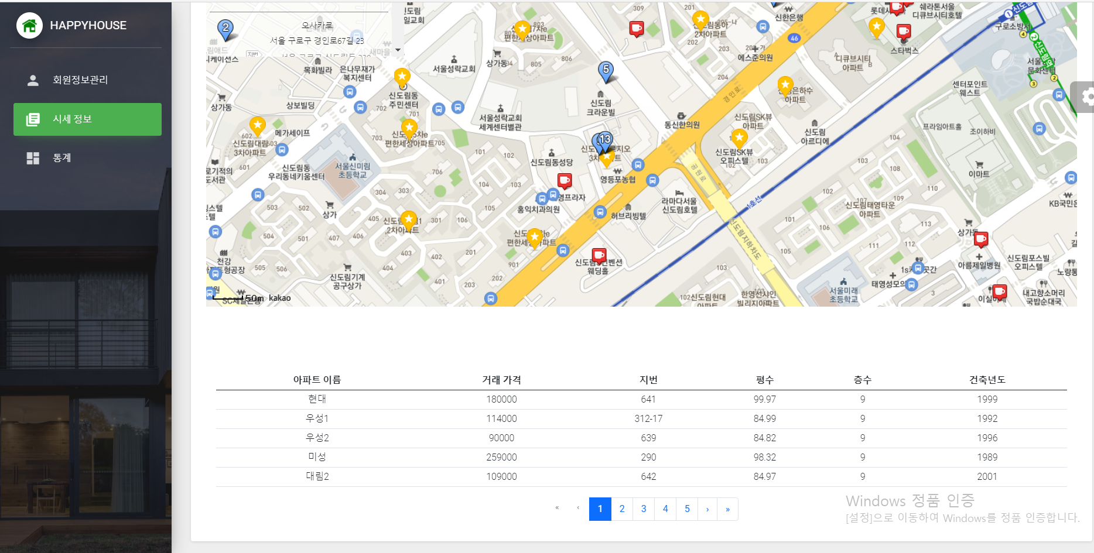
05.개발 내용
HappyHouse
01
05.개발 내용
지역별 검색 기능-2
매물 정보 테이블
지역별 검색 된 매물 정보를 테이블로 나타냄
Notes:
http://minheeblog.tistory.com/category/PPT
지역별 매물 확인 가능
편의시설 검색 가능
키워드 기반 검색

Slide 11
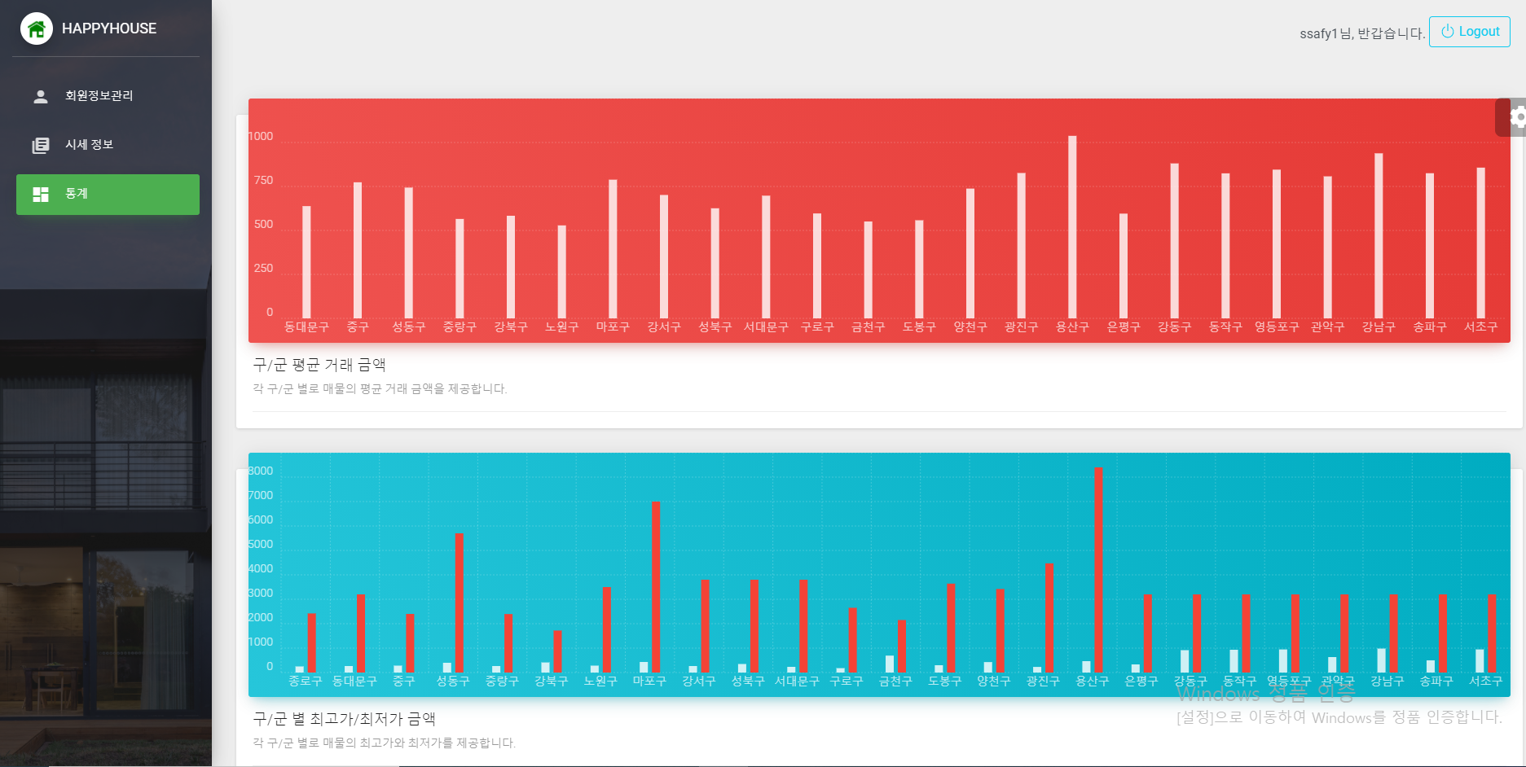
05.개발 내용
HappyHouse
01
05.개발 내용
매물 데이터 차트
지역별 평균 거래 가격 조회 가능
지역별 최고/최저가 조회 가능
Notes:
http://minheeblog.tistory.com/category/PPT
지역별 매물 확인 가능
편의시설 검색 가능
키워드 기반 검색

Slide 12
06 완료 후
HappyHouse
01
06. 완료 후
배운 점
보안할 점
Vue CLI 및 Vuex 사용법
Axios 및 REST API 사용법
Kakao Map API 사용법
JSON Web Token(JWT)을 이용한 사용자 인증하기
더 많은 공공데이터를 활용한 다양한 차트로 데이터 시각화하기
Notes:
http://minheeblog.tistory.com/category/PPT

Slide 13


01. 개요
PDA Mobile App
02
01. 개요
수작업으로 물품을 관리하는 공자 실무자들에게 필요한 앱 개발
출고 일자, 자재LOT, 품번, 품명,
현재고 등의 정보 수기로 작성
수기 작성으로 인한 잘못된 기입,
일의 능률이 떨어짐
정확한 정보 저장,빠른 작업 속도 보장하는 앱을 만드는 것이 목표
Notes:
http://minheeblog.tistory.com/category/PPT
지도에 매물 정보 및 주위 편의 시설 함께 알 수 있는 서비스 필요
지역별 평균 매물 가격, 최저 / 최고가 알 수 있는 서비스 필요

Slide 14

02..프로젝트 흐름
PDA Mobile App
02
02. 프로젝트 흐름
Client(PDA폰)
Server(Apache,PHP)
Database(Ms-SQL)
제품 바코드 찍기
날짜 선택하기
바코드 번호에 맞는 정보 조회 및 수정
회원 데이터 관리
조회
선택 날짜에
맞는 정보 조회
제품 데이터 관리
결과 반환
결과 반환
Notes:
http://minheeblog.tistory.com/category/PPT

Slide 15
03.핵심 기여 항목
PDA Mobile App
02
03. 핵심 기여 항목
앱 개발 전체
내용 | 키워드
데이터 송수신 흐름 구축 | 앱 , 웹 서버, PHP, MS-SQL
바코드별 제품 정보 조회 및 수정 | 바코드 자재 LOT(식별 변호) 앱, 웹 서버, PHP, MS-SQL
날짜별 제품 정보 조회 | 날짜,앱, 웹 서버, PHP, MS-SQL
Notes:
http://minheeblog.tistory.com/category/PPT

Slide 16


04 .사용 기술
PDA Mobile App
02
04. 사용 기술
Android studio
Java
Server
PHP
DB
MS-SQL
Notes:
http://minheeblog.tistory.com/category/PPT
지역별 매물 확인 가능
편의시설 검색 가능
키워드 기반 검색

Slide 17
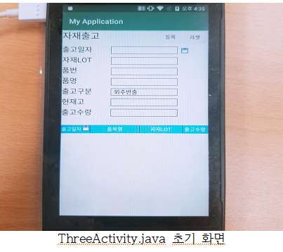
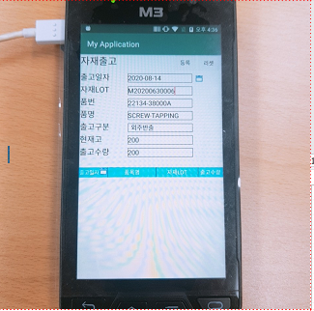
05.개발 내용
PDA Mobile App
02
05.개발 내용
자재 출고 기능 – 바코드별 제품 정보 조회
바코드 입력됨
- 바코드 찍었을 때 해당되는 제품 정보 조회
Notes:
http://minheeblog.tistory.com/category/PPT
지역별 매물 확인 가능
편의시설 검색 가능
키워드 기반 검색

Slide 18
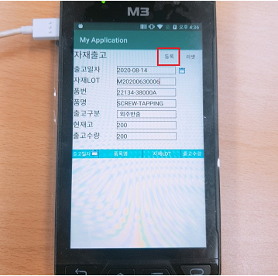
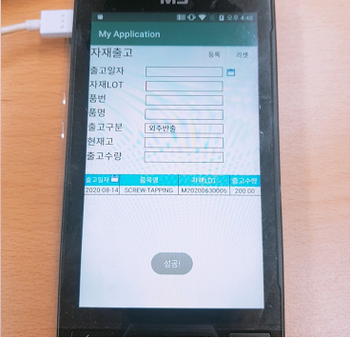
05.개발 내용
PDA Mobile App
02
05.개발 내용
자재 출고 – 제품 등록 및 날짜별 확인
제품 정보 등록
정보 수정 후 등록 가능
등록된 정보 확인 가능
날짜별 등록된 제품들을 확인 가능
Notes:
http://minheeblog.tistory.com/category/PPT
지역별 매물 확인 가능
편의시설 검색 가능
키워드 기반 검색

Slide 19
06 완료 후
PDA Mobile App
02
06. 완료 후
배운 점
보안할 점
Android Studio 사용법
앱과 서버 데이터베이스간의 데이터 송수신 흐름
PHP(DB조회 부분)
기능별 모듈화(Java의 장점을 살리기)
성과
하이텍 정보 회사 채용연계형 인턴 제의
하이텍 정보 회사 정직원 입사 제의
Notes:
http://minheeblog.tistory.com/category/PPT

Slide 20
감사합니다
Notes:
http://minheeblog.tistory.com/category/PPT

